Slide 1

理律盃
公民行動方案
編號：2015

Slide 2
01
確認公共政策
目 錄
02
研究各項可行方案
CONTENT
03
提出我方解決方案
04
提出行動方案

Slide 3
1
確認公共政策

Slide 4
研究問題
AI時代

Slide 5
研究問題
AI
人類

Slide 6
研究問題
AI
HI

Slide 7
研究問題
AI時代下青年就業

Slide 8
研究問題
青年?

Slide 9

研究問題
就業
青年
學用落差

Slide 10
研究問題
解決
縮小

Slide 11
研究問題
在AI時代下
縮小學用落差的問題
以利青年就業

Slide 12
2
研究各項可行方案

Slide 13


研究國內政策
台灣的產學攜手合作計畫
台灣的高等教育深耕計畫
人才培育v.s人力補充
關鍵點在於學生

Slide 14

我方研究可行政策
❌
單純的Youtuber
經驗談
街訪影片
一日體驗系列

Slide 15

我方研究可行政策
❌
APP
他人的經驗分享
簡單的程式語言
實習機會

Slide 16

我方研究可行政策
舉辦營隊 （實體）
理由?
從自身開始做起 目標鎖定高中生
面對面交流 加深與學員的連結

Slide 17
我方研究可行政策
兩天一夜課程
參訪廠商
講座
舉辦營隊
闖關
經驗談

Slide 18

我方研究可行政策
舉辦營隊（線上）
實體
線上？

Slide 19
我方研究可行政策
舉辦營隊（線上）
培養九大能力

Slide 20
3
提出我方解決方案

Slide 21




解決方案目的
學用落差
軟實力
職涯探索
失業率高、缺工率高
需要具備

Slide 22



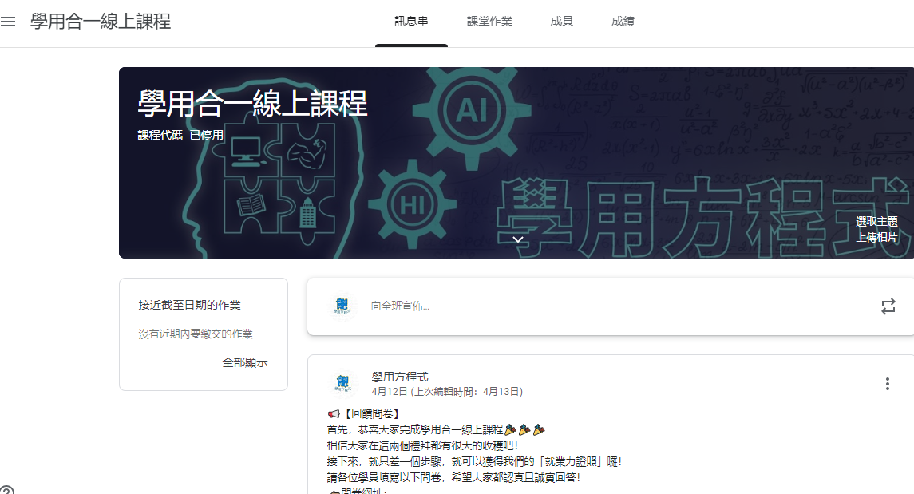
解決方案—線上營
九大能力
企業參訪
校園街訪
Google Classroom課程平台

Slide 23
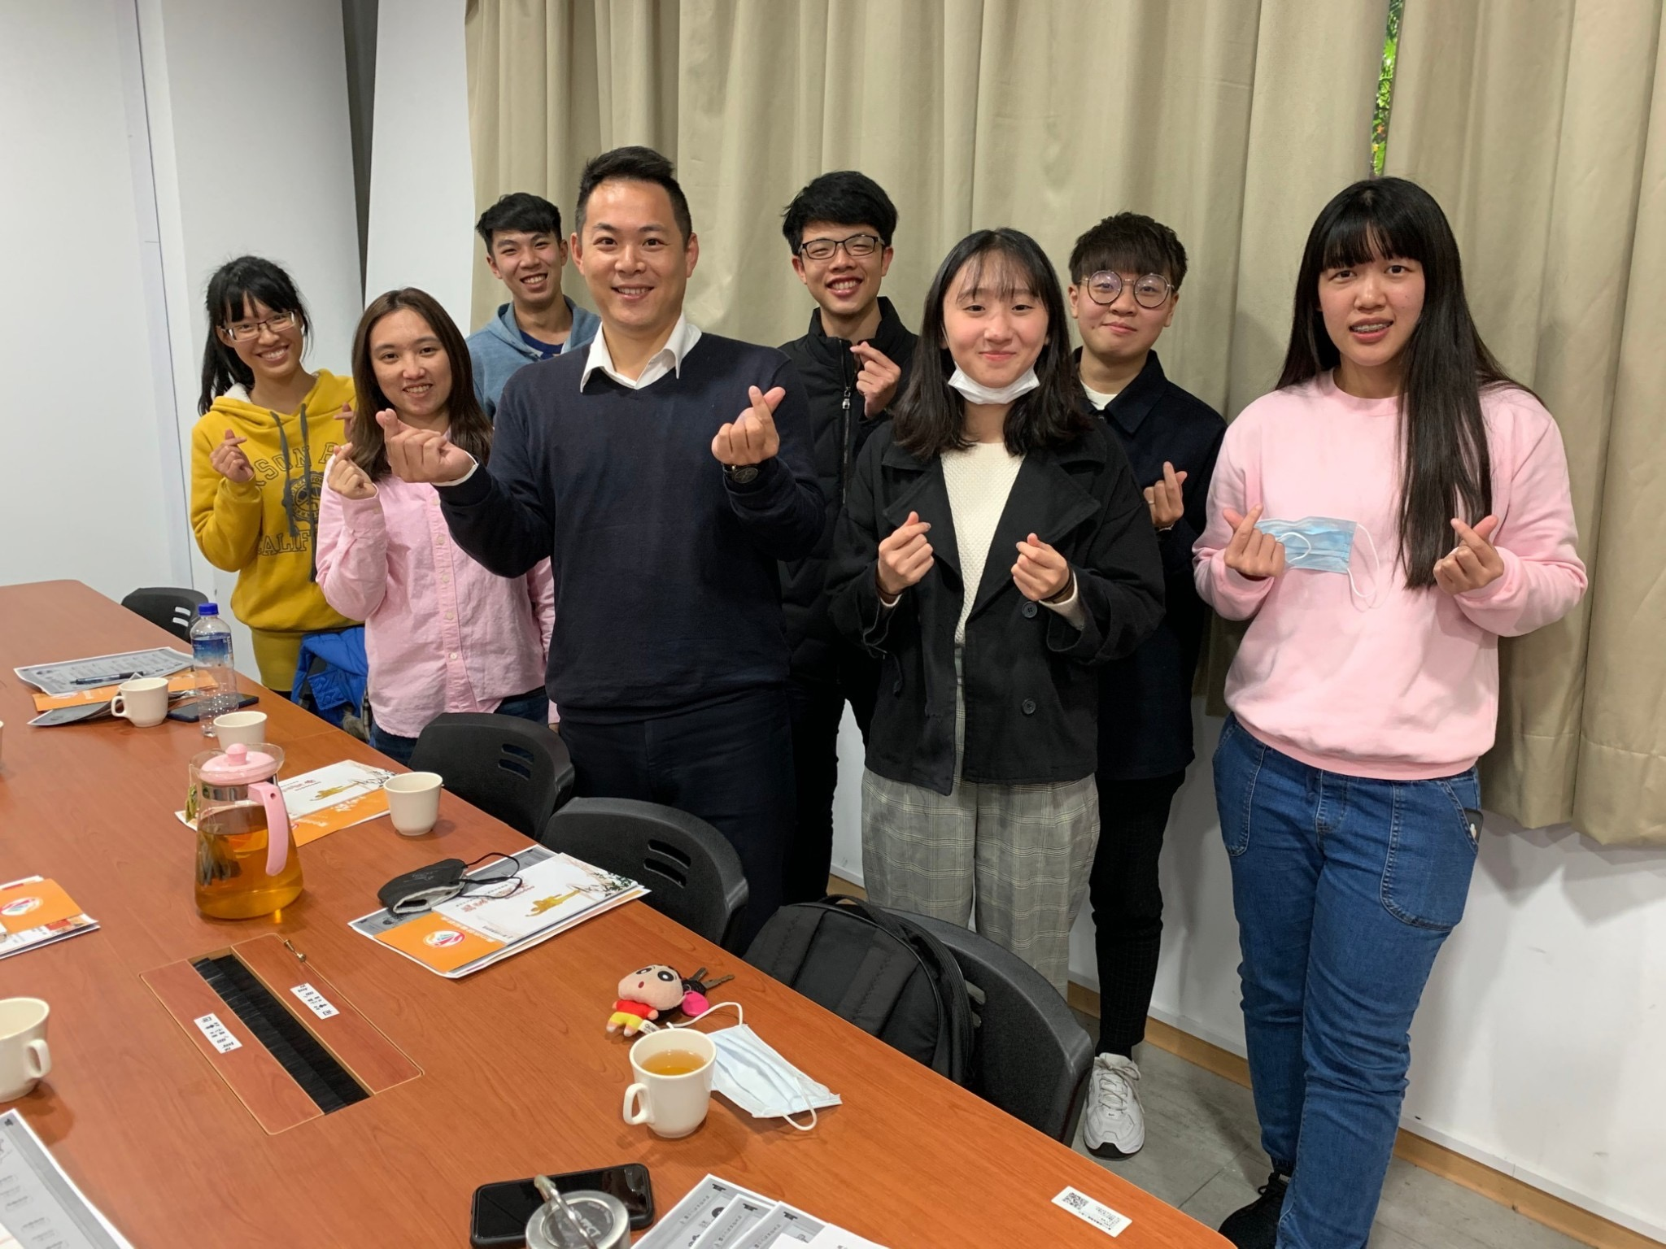
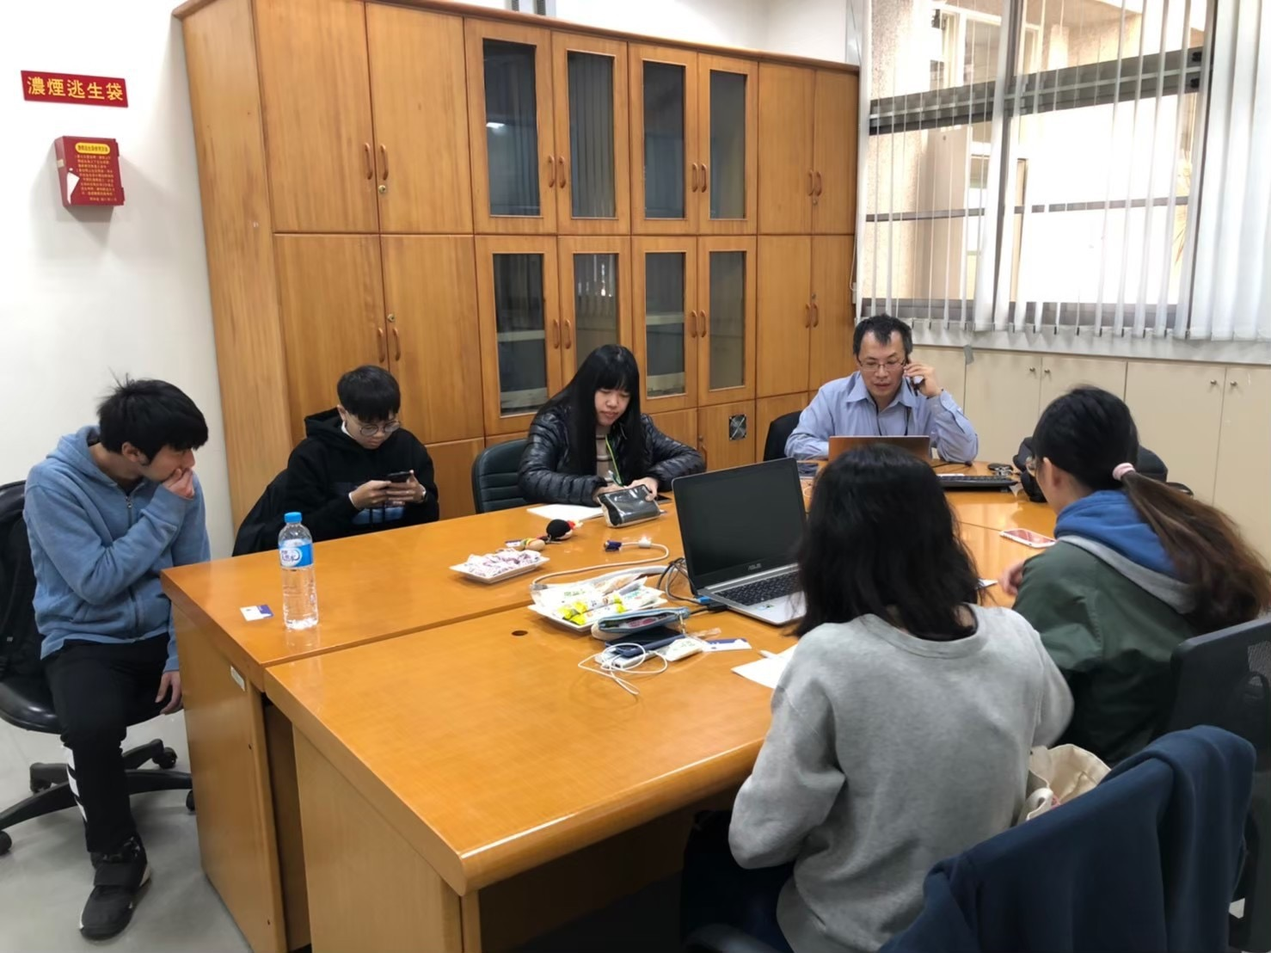
線上營—課程內容準備
市政府訪談
與專家討論

Slide 24
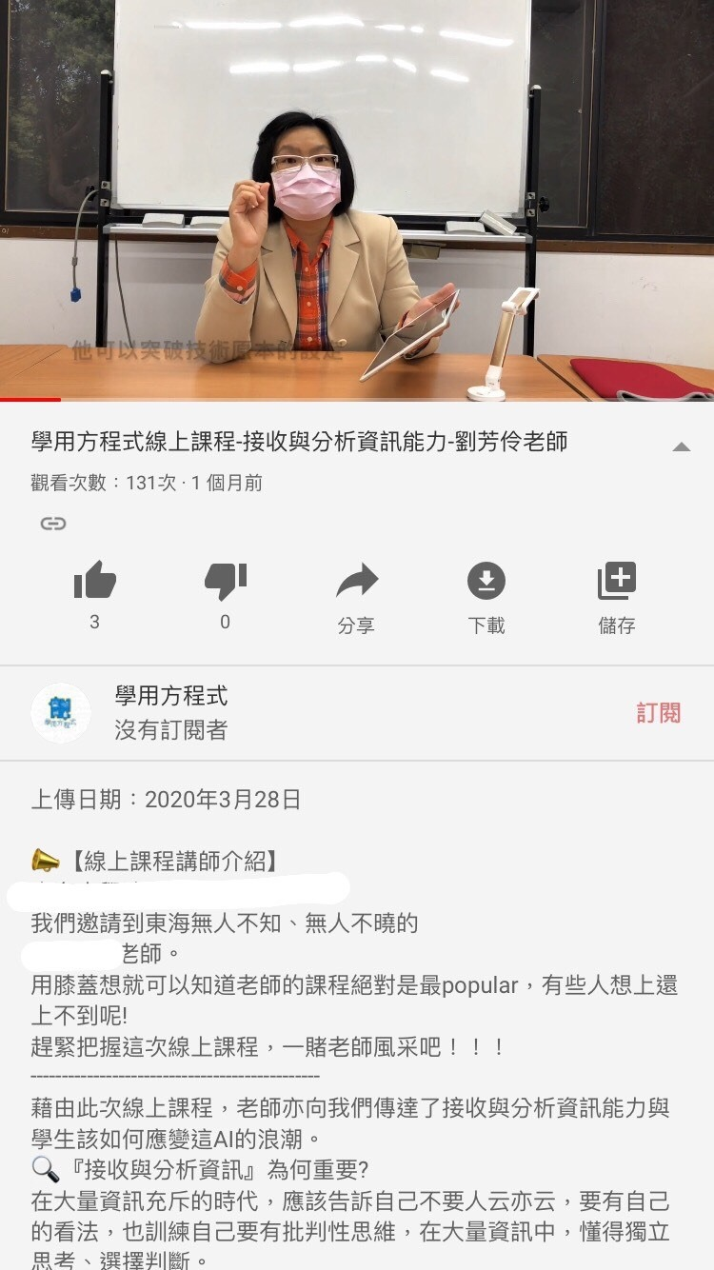
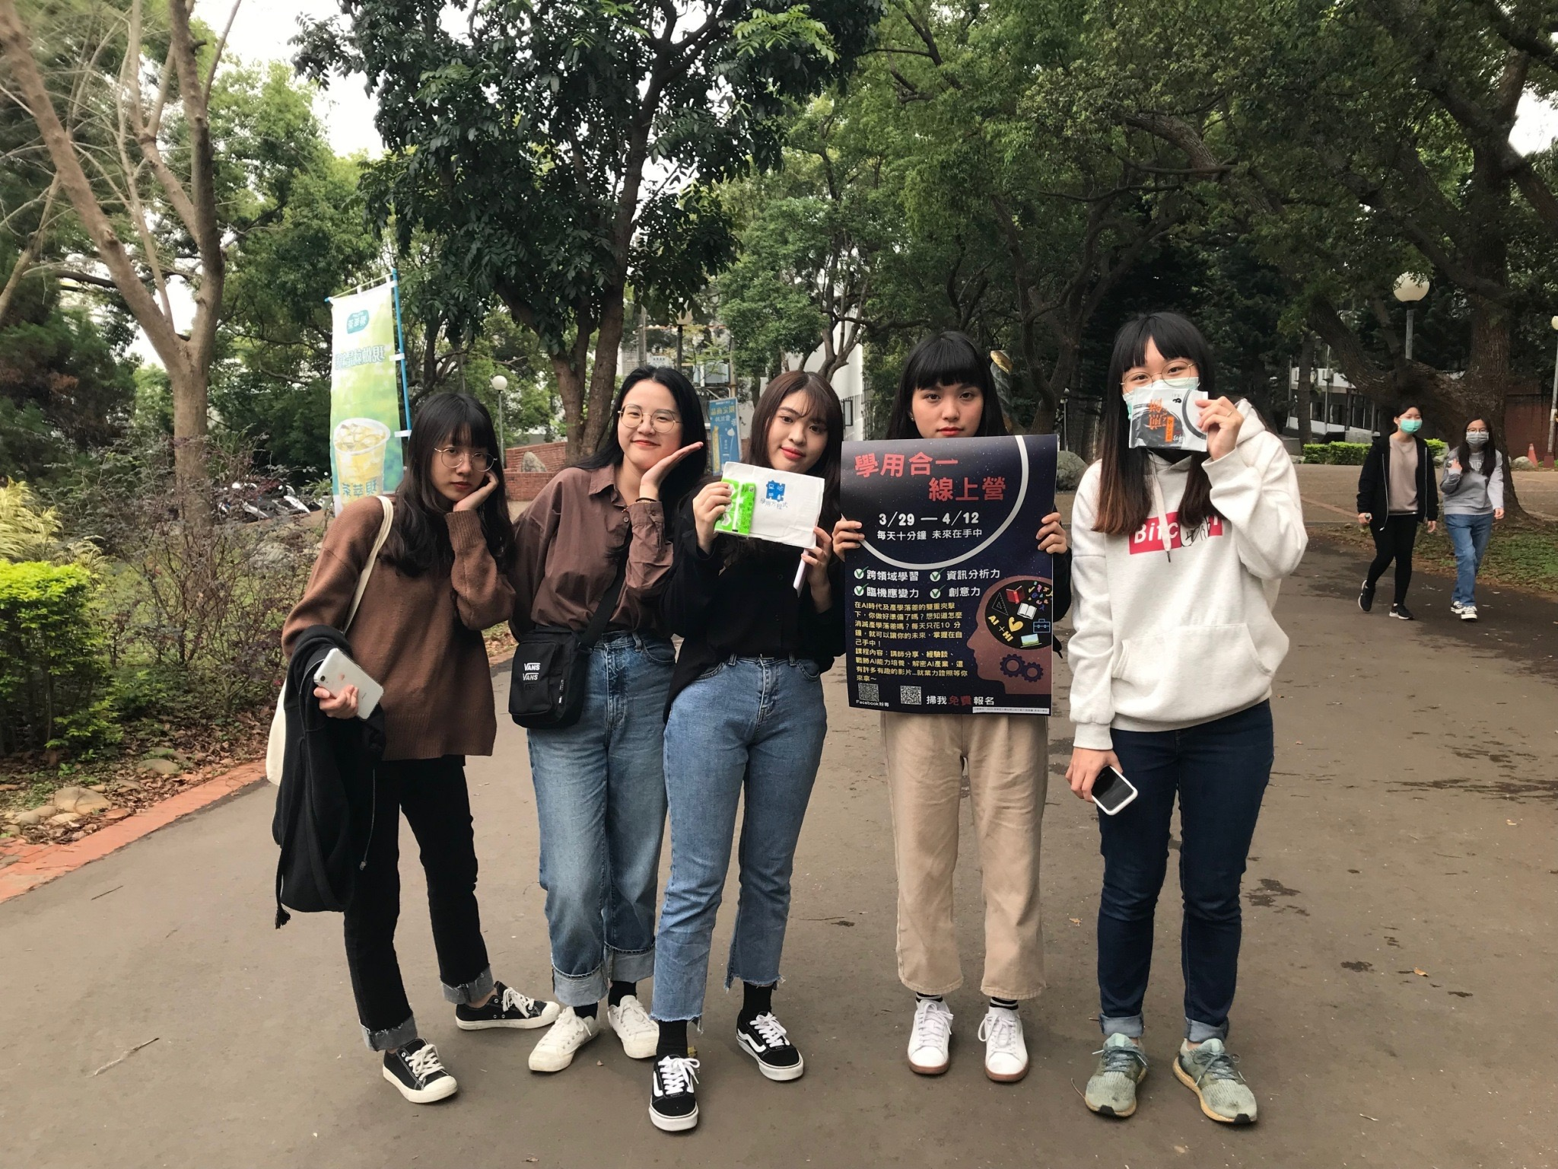
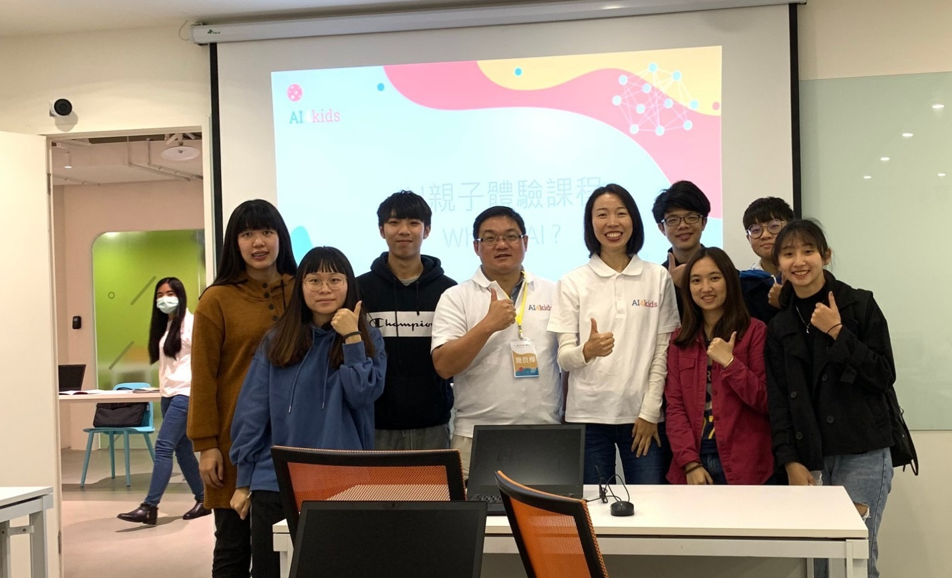
線上營課程內容
增能影片
校園街訪
企業參訪

Slide 25
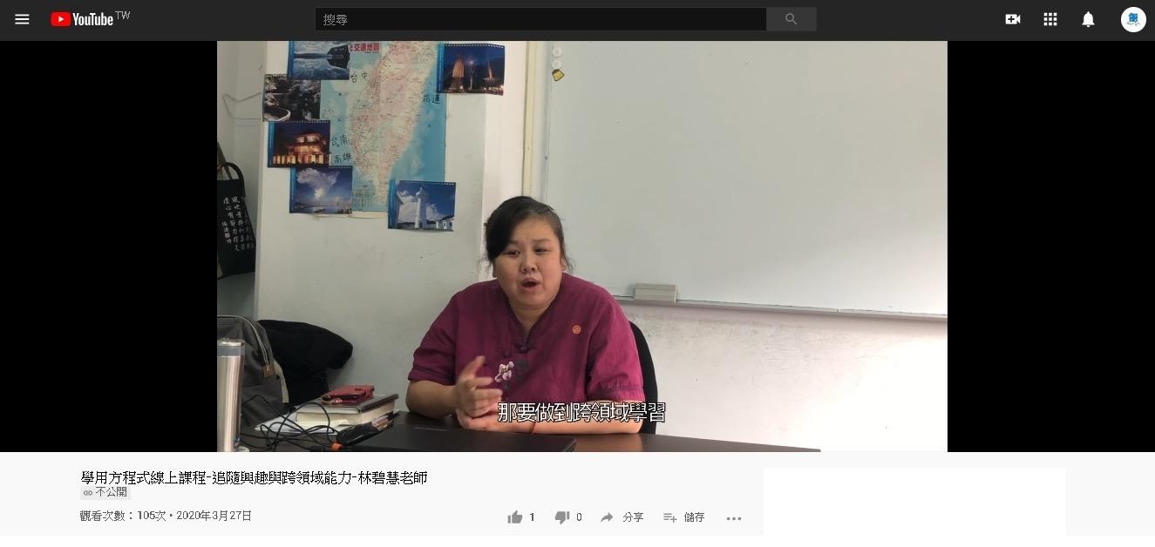
對學用落差之幫助＆如何縮小
景觀系
中文老師
以跨領域為例

Slide 26
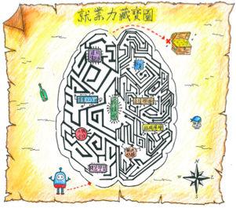
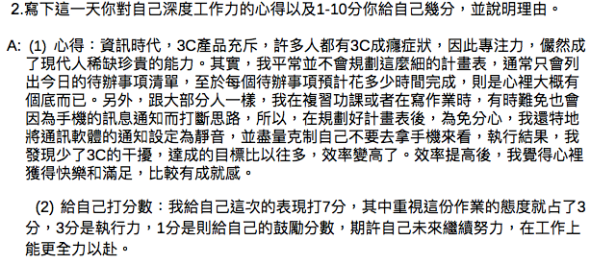
課程實行階段—深度工作力
就業力藏寶圖
學員作業

Slide 27
解決方案優、缺點
優點
缺點
解決時間、地緣限制
課程無完整脈絡
不受限課綱，培養軟實力
無法掌握學員專注程度
增強學習意願與效果
資源有限，課程不夠全面

Slide 28
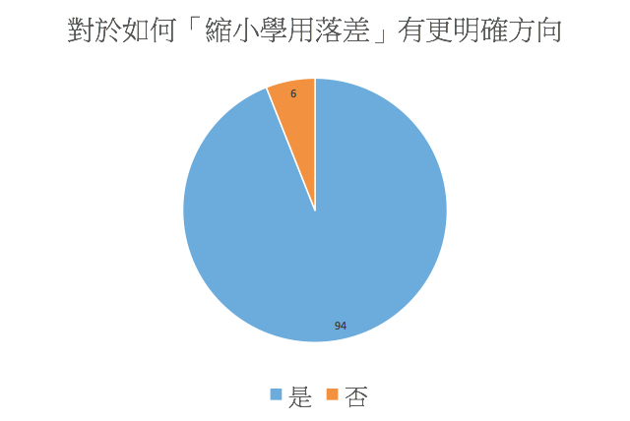
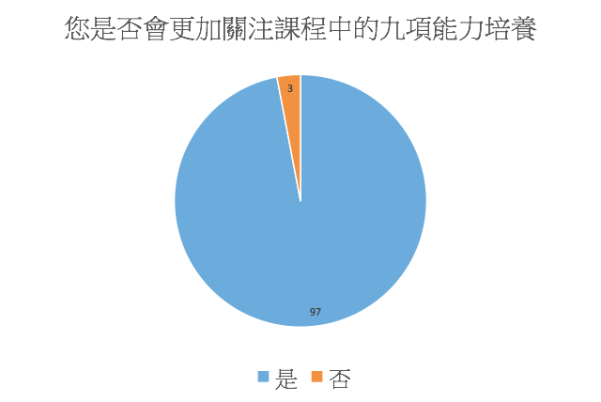
課程回饋與成果(一)
行動方案宗旨：協助青年縮小學用落差、提升就業競爭力
94%
97%

Slide 29
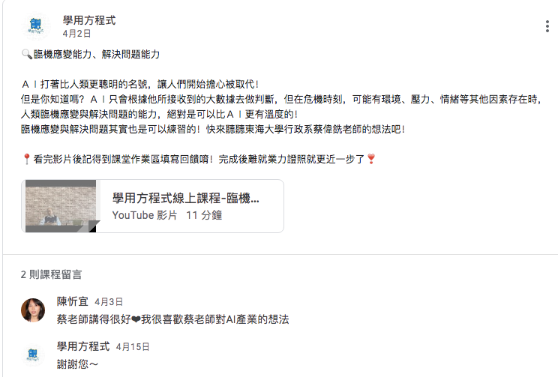
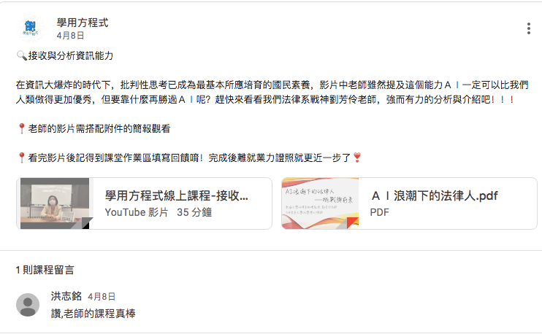
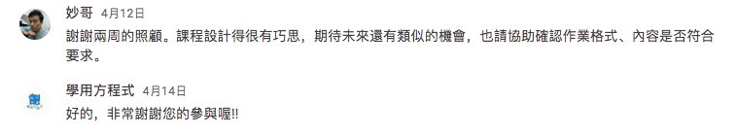
課程回饋與成果(二)

Slide 30

短期目標帶來的改變
開啟能力之門
（能力重要性認知）
提前找到因應AI時代的
努力方向
跳脫既有思考點

Slide 31
4
提出行動方案

Slide 32


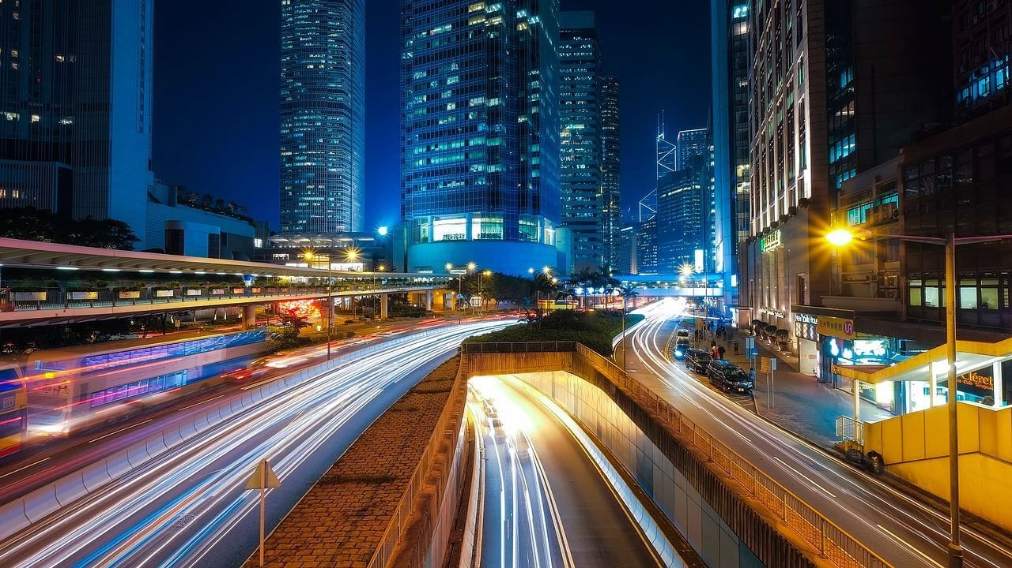
提出行動方案
短期目標
01
中期目標
02
長期目標
03

Slide 33
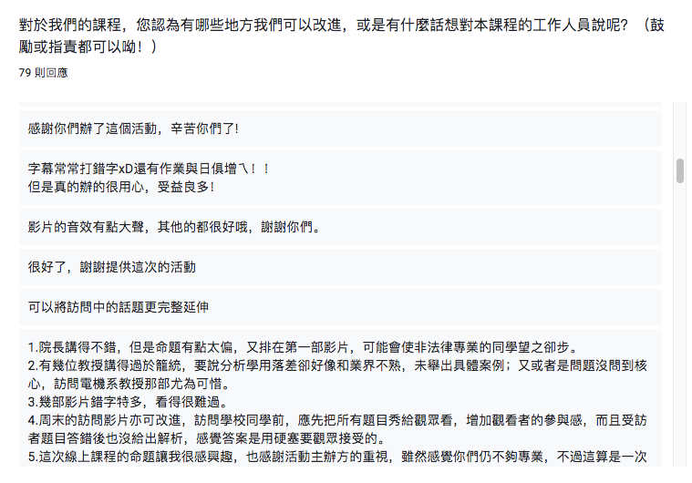
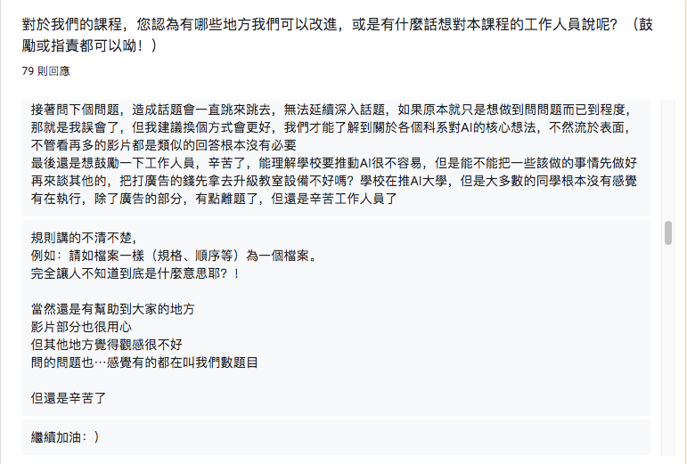
短期目標—回饋反思
反思:能力彼此間存在共通性，增加一些實作內容幫助理解能力間的差異及應用

Slide 34
中期目標
與我校合作舉辦
下一屆線上營
與市府合作
舉辦實體營隊

Slide 35
中期目標
內容加深加廣
接洽→提升課程品質
增加學員接收課程資訊的管道
課程資源更加完善
與我校合作舉辦下一屆線上營

Slide 36
中期目標
舉辦營隊

Slide 37
中期目標
5/30~31就業服務處職涯認證履歷表
－職業評量及分析，找出就業優勢與劣勢
－提供多管道的就業資訊及具體的就業建議
－至我校聆聽結果分析以及一對一的諮詢服務
6/6視訊徵才活動列車
與市府合作
－很好的實戰經驗
－檢視自己目前所學與企業所需之間的差異

Slide 38
長期目標
公民行動帶來的改變
積極爭取維持長久穩定之合作關係
讓更多青年因此受益
所有行動
觸及範圍拓展至全國青年

Slide 39



2015
謝謝大家！

